Slide 1



Slide 2
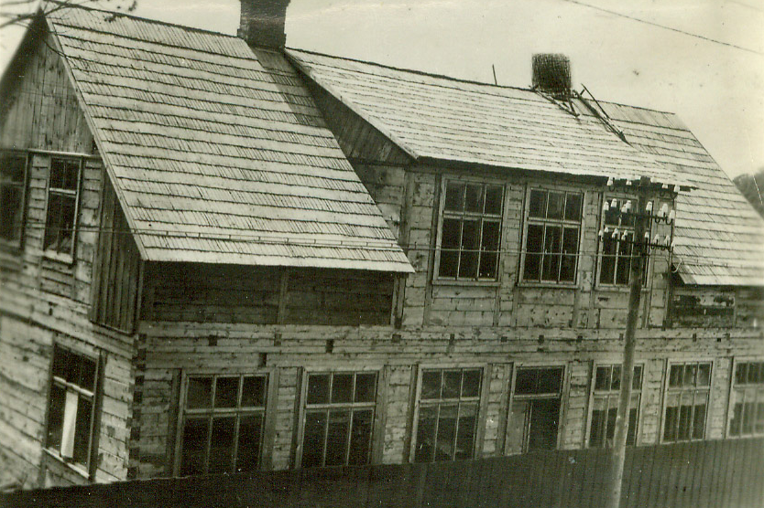
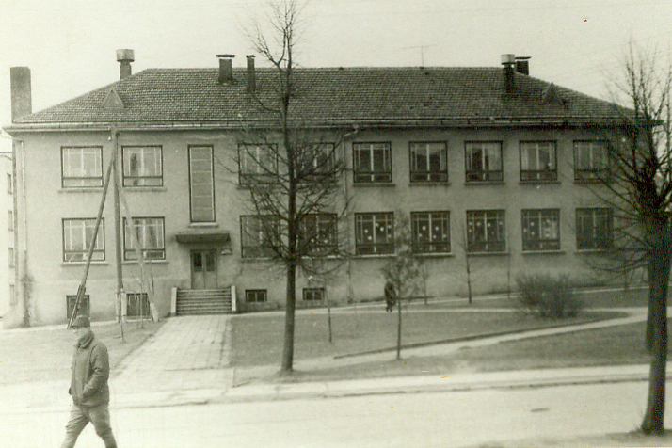
Skuodo rajono savivaldybės r. granausko viešoji biblioteka
Svarbiausi faktai
Biblioteka savo veiklą pradėjo 1939 m. sausio 1 dieną. Fondą sudarė 500 egz. knygų, skaitė 93 skaitytojai.
1963 m. biblioteka įsikūrė Skuodo rajono savivaldybės Kultūros centro pastato antrame aukšte.
Pirmosios bibliotekos pastatas Skuode, apie 1939 m.
Skuodo kultūros namų ir bibliotekos pastatas apie 1980 m.

Slide 3
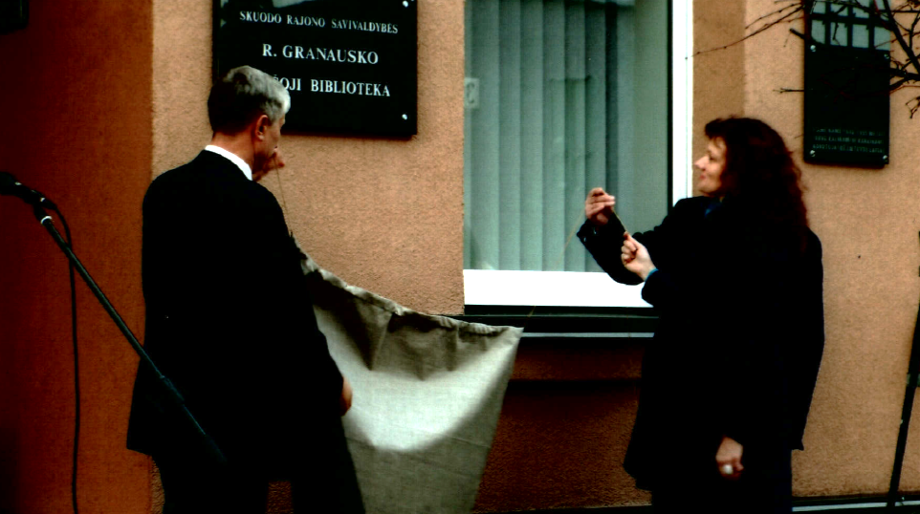
Skuodo rajono savivaldybės r. granausko viešoji biblioteka
Svarbiausi faktai
2006 m. inicijuotas bibliotekos naujo pastato statybos įtraukimas į „Bibliotekų renovacijos ir modernizavimo 2003-2013 m. programą“, tais pačiais metais Skuodo rajono savivaldybės taryba pritarė viešosios bibliotekos naujo pastato statybai.
2015 m. spalio 1 d. bibliotekai buvo suteiktas šviesaus atminimo lietuvių prozininko, dramaturgo, eseisto Romualdo Granausko vardas.
Atidengiama lenta su naujuoju bibliotekos pavadinimu, 2015-10-01

Slide 4
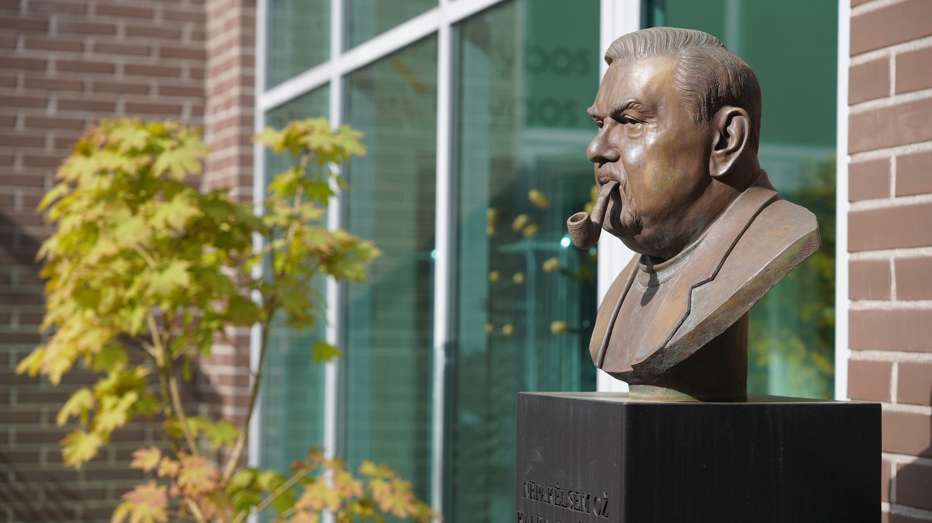
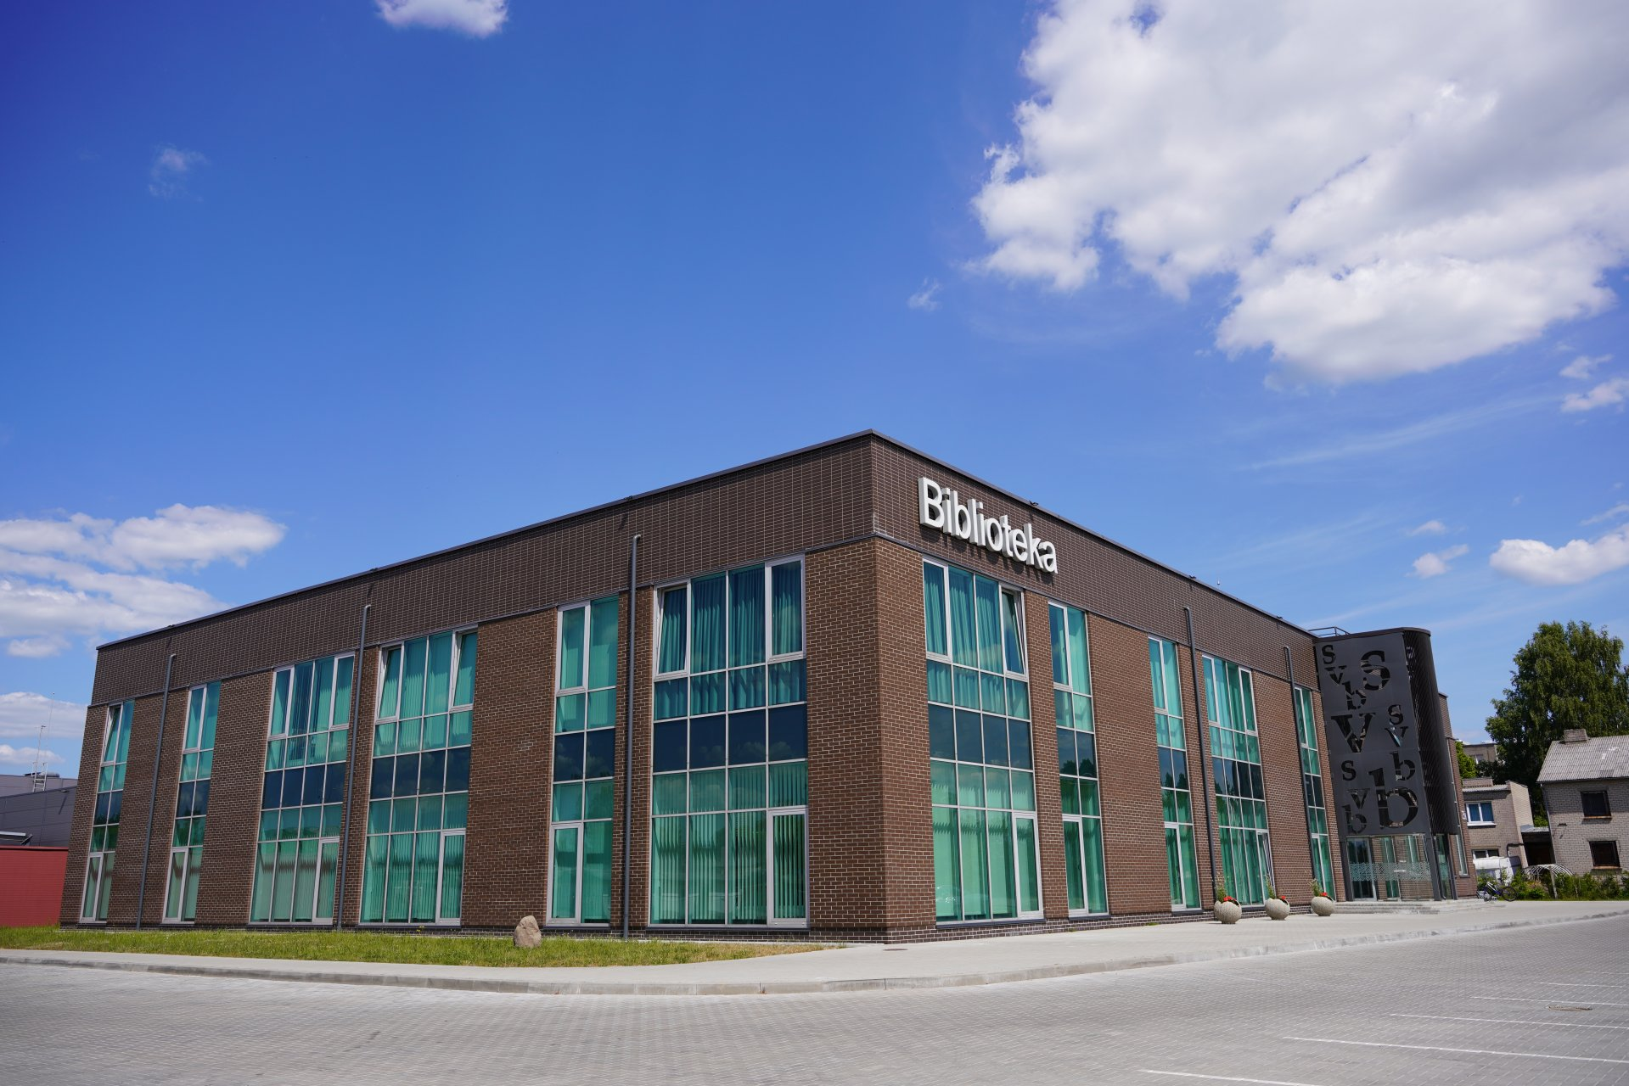
Skuodo rajono savivaldybės r. granausko viešoji biblioteka
Svarbiausi faktai
2022 m. pabaigoje biblioteka išsikėlė į naujas patalpas adresu - Dariaus ir Girėno g. 25B, Skuodas.
2023 m. kovo 3 dieną įvyko iškilmingas bibliotekos atidarymas.
Bibliotekos patalpose yra: Suaugusiųjų aptarnavimo skyrius (daugiau nei 37 tūkst. leidinių), parodų salė, Kūrybinė erdvė, Knygos muziejus, Ambasadoriaus V. Ušacko biblioteka, relaksacijos kambarys, Vaikų aptarnavimo skyrius (daugiau nei 14 tūkst. leidinių), Konferencijų salė, Užsiėmimų kambarys, Bendrystės erdvė, Multicentras (robotika, 3D spausdinimas, 3D akiniai), Kraštotyros skyrius (Pasaulio žemaičių leidinių fondas).
R. Granausko biustas vidiniame bibliotekos kiemelyje, skulptorius A. Kluoda.

Slide 5
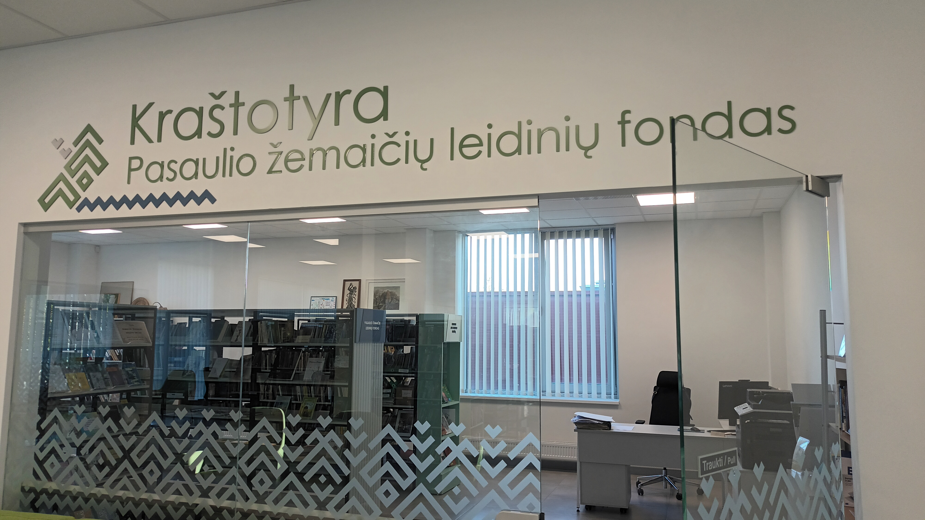
Pasaulio žemaičių leidinių fondas, kas tai?
Lietuvoje ir užsienyje gyvenusių (gyvenančių) iš Žemaitijos kilusių autorių išleistų kūrinių ir rankraščių žemaičių, lietuvių bei užsienio kalbomis kolekcija.
Atrenkant dokumentus griežtai neapsiribojama tik kilme.

Slide 6
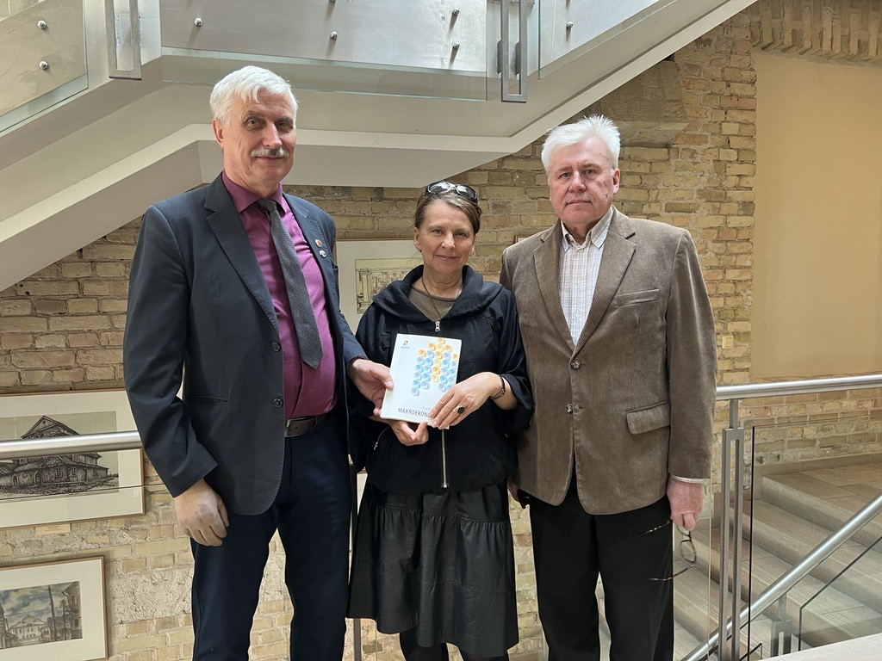
Pasaulio Žemaičių Leidinių Fondo (pžlf)
Idėjos aUTORIAI
Žemaičių kultūros draugijos prezidiumo narys Edmundas Žalpys ir
Skuodo rajono savivaldybės R. Granausko viešosios bibliotekos direktorius Jonas Grušas.
Regina Paliulytė dovanoja knygą „Makroekonomika“.

Slide 7
Pžlf steigimo iniciatoriai
Pasaulio lietuvių bendruomenė;
Lietuvos Respublikos Seimo Laikinoji Žemaičių grupė;
Skuodo rajono savivaldybė;
Žemaičių kultūros draugija.

Slide 8

Pžlf steigėjas

Slide 9
Pžlf tikslas
Kaupti, išsaugoti ir populiarinti Lietuvoje ir užsienyje gyvenusių (gyvenančių) žemaičių [ir ne tik] kilmės autorių išleistų kūrinių ir rankraščių žemaičių, lietuvių bei užsienio kalbomis kolekciją.

Slide 10
Pžlf uždaviniai
Komplektuoti fondą griežtai neapribojant chronologijos ir tematikos;
Skatinti skaityti ir kurti žemaičių kalba;
Organizuoti įvairius renginius su Fonde saugomų dokumentų autoriais ar sudarytojais;
Ugdyti Žemaitijos vaikų ir jaunimo – būsimų autorių – kūrybiškumą;
Stiprinti žemaičių bendruomenės tarpusavio bendradarbiavimą ir identiteto išlaikymą.

Slide 11
Pžlf formavimo principai
1. Vientisumas ir nedalomumas;
2. Ideologinis neutralumas;
3. Koordinavimas;
4. Prieinamumas.

Slide 12
PŽLF FORMAVIMO BŪDAI
1. Pirkimas iš bibliotekai skiriamų Lietuvos Respublikos valstybės biudžeto, savivaldybės biudžeto, projektų finansavimo lėšų ir kitų viešųjų lėšų šaltinių;
2. Mainai su kitomis Lietuvos ir užsienio bibliotekomis;
3. Fizinių ir juridinių asmenų dovanos ir parama.

Slide 13
PŽLF sudėtis
Įvairiais metais išleistos knygos;
Žemaitijos teritorijoje spausdinti periodiniai leidiniai ir žurnalai;
Literatūros, meno, mokslo, visuomenės ir kultūros veikėjų archyvinis palikimas;
Vaizdo ir garso dokumentai (brėžiniai, piešiniai, autoriniai grafikos darbai, atvirukai, žemėlapiai, fotografijos, šelako plokštelės ir lietuviškos vinilo plokštelės, ekslibrisai);
Elektroniniai dokumentai;
Rankraščiai ir jiems prilyginami originalūs dokumentai, rašyti arba surinkti ranka.

Slide 14
Naudojimosi pžlf dokumentais sąlygos (i)
Fondo dokumentai vartotojams išduodami nemokamai;
Išdavimas gali būti ribojamas;
Fondo leidiniai gali būti skolinami kitoms bibliotekoms per šalies (TBA) ir tarptautinį tarbibliotekinį abonementą (TTBA);

Slide 15
Naudojimosi pžlf dokumentais sąlygos (ii)
Fonde saugomas senas knygas (išleistas iki 1900 m.), rankraštinius dokumentus (iki 1950 m.), senuosius periodinius leidinius (iki 1900 m.), storo įrišimo ir didelio formato periodinius leidinius (iki 1945 m.) leidžiama tik fotografuoti ar skenuoti. Kopijos negali būti naudojamos komerciniais tikslais ar perduotos tretiesiems asmenims.
Fondo dokumentai gali būti laikinai (ne ilgiau nei 6 mėn.) perduodami eksponavimui parodose kitoms įstaigoms ir institucijoms.

Slide 16
Fondo ir jame saugomų dokumentų turinio viešinimO BŪDAI
Pranešimai ir informacija bibliotekos interneto svetainėje (svb.lt);
Pranešimai ir publikacijos regiono periodinėje spaudoje;
Informacija socialiniuose tinkluose;
Virtualių parodų ir projektų rengimas;
Reklama Fondo steigimo iniciatorių svetainėse.

Slide 17
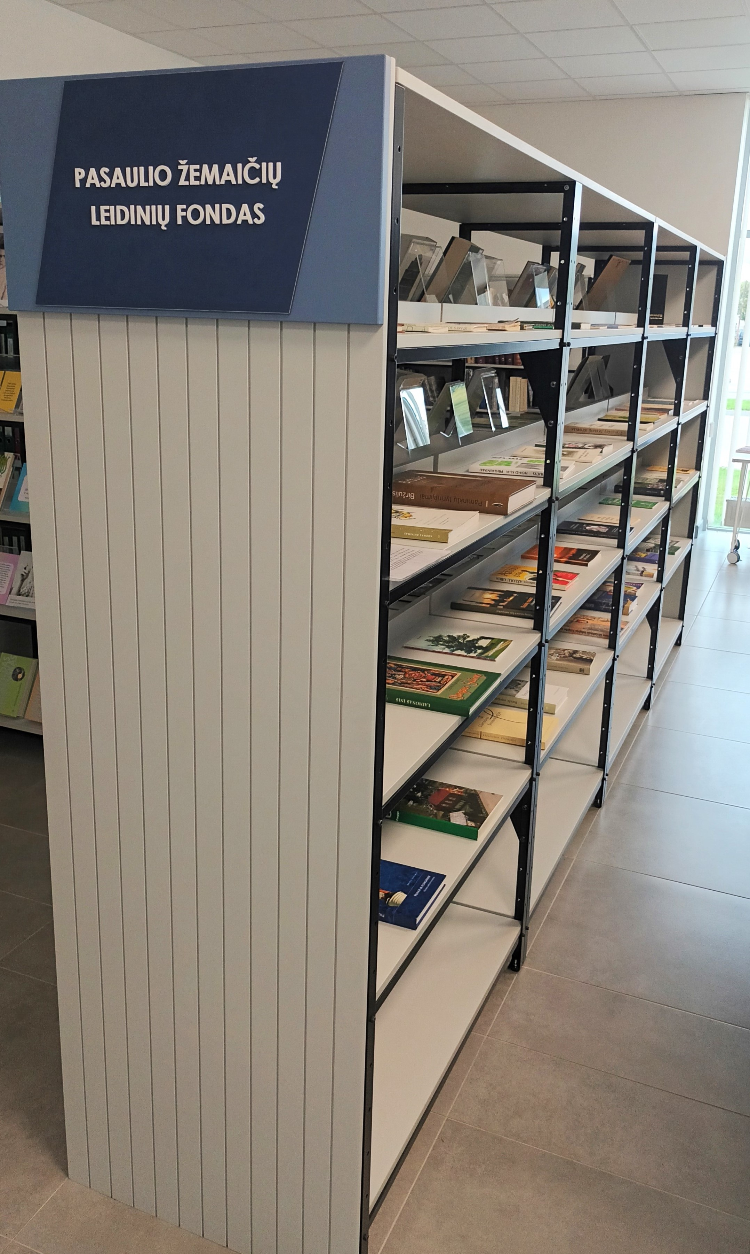
Kas padaryta?
Paruošta erdvė Pasaulio žemaičių leidinių fondo dokumentams laikyti (lentynos, Fondo pavadinimas);
Paskirtas Fondo saugotojas;
Sukurti Fondo nuostatai;
Įsteigta Fondo Valdyba, įvyko pirmasis dalies Valdybos narių susirinkimas;

Slide 18
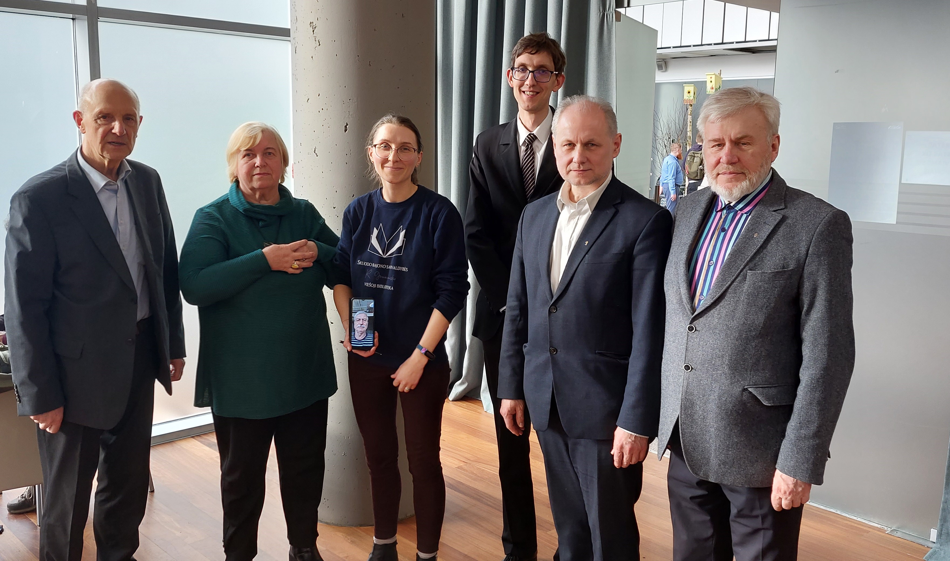
Pirmasis dalies PŽLF VALDYBOS NARIŲ SUSITIKIMAS
2024-02-22, Vilniaus knygų mugė

Slide 19
PŽLF
VALDYBos nariai
Viktorija Daujotytė – Lietuvos literatūros tyrinėtoja, pedagogė, habilituota humanitarinių mokslų daktarė, rašytoja.
Virginijus Jocys – Žemaitijos regioninės etninės kultūros globos tarybos pirmininkas, istorikas.
Domas Kaunas – Lietuvos knygotyrininkas, bibliofilas, edukologas, Mažosios Lietuvos kultūros tyrinėtojas.
Libertas Klimka – gamtos mokslų daktaras, etnologas, mokslo istorikas;
Danutė Mukienė – Lietuvos žurnalistė, redaktorė, knygų leidėja, poetė, muziejininkė.
Juozas Pabrėža – pedagogas, lituanistas, profesorius, humanitarinių mokslų daktaras, kalbininkas.
Tomas Petreikis – knygotyros, mediotyros ir leidybos tyrimų katedros docentas, daktaras.
Jonas Grušas – Skuodo rajono savivaldybės R. Granausko viešosios bibliotekos direktorius, Skuodo žemaičių draugijos pirmininkas
Edmundas Žalpys – Žemaičių kultūros draugijos prezidiumo narys.

Slide 20
Kas daroma šiuo metu?
Pildomas PŽLF nuostatus atitinkančių rašytojų, literatūrologų, literatūros kritikų, mokslininkų, knygų autorių, bendraautorių sąrašas;
Kuriami Pasaulio žemaičių leidinių fondo logotipo variantai;
Atliekami PŽLF veiklą apibrėžiančių dokumentų koregavimo, papildymo darbai.

Slide 23
Ateities planai
Renginiai skirti supažindinti visuomenę su pasaulio žemaičių literatūriniu indėliu (knygų pristatymai, konferencijos, parodos...);
Žemaičių kalbos ir rašto išsaugojimui bei populiarinimui skirtos veiklos (kūrybos konkursai, kalbos kursai...);
Vaikų ir jaunimo įtraukimas į PŽLF veiklas (edukacijos, stovyklos);
Savanorių įtraukimas į PŽLF veiklas
...

Slide 24
PasaulĖ žemaitiu leidĖniū fonds pasĖruošės priJimtĖ žemaitiu kningas!

Slide 25
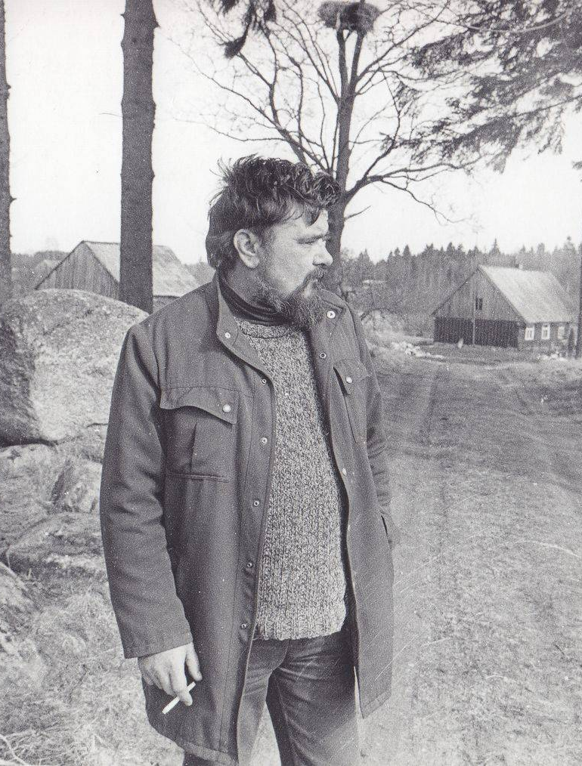
„... Gimiau žemaitis, esu žemaitis ir mirsiu žemaitis. Kartais man net gaila žmonių, gimusių ne tarmėje, jos nebeturinčių ir nebeturėsiančių. Gaila ne dėl to, kad nebeturi, o kad nebepasigenda. Kad nebesupranta kalbos vertės ir reikšmės. Kaip gali nesuprasti, kas yra vanduo žuviai, kas – oras paukščiui? Tai ką tada supranta?...“
Romualdas Granauskas
Romualdas Granauskas tėviškėje
Aut. Romualdas Rakauskas, ~ 1987 m.
Maironio lietuvių literatūros muziejus

Slide 26
Skaitytojų aptarnavimo skyriaus vyriausioji bibliotekininkė kraštotyrai Monika Untulytė-Padolskienė
Tel. nr.: (0 440) 73 301
Mob.: +37064468026
El. paštas: monika.padolskiene@svb.lt
www.svb.lt
Dariaus ir Girėno g. 25B
98117, Skuodas

